Slide 1

Data Warehouse
Acadêmicos:Daniel ,Diego e Samara.
Disciplina: Sistemas Distribuídos
Prof. Me. Ekler Paulino de Mattos

Slide 2
O que queremos
Um sistema que possa organizar os conteúdo que o usuário possui para não comprar/baixar.
O sistema também tem que permitir que o usuário crie sua própria categoria para separar de maneira que ele quiser.
O conteúdo será inserido e editado pelo usuário

Slide 3
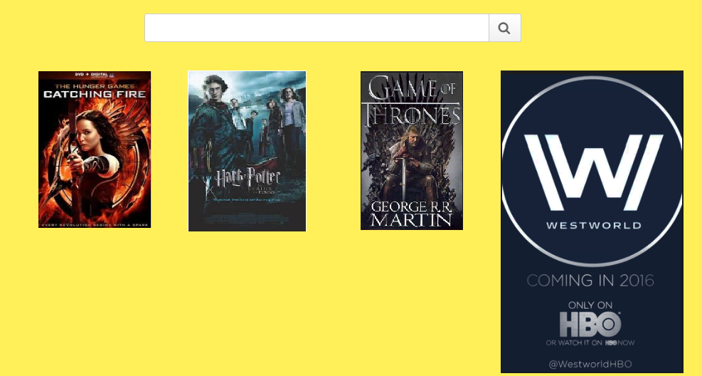
A interface

